Slide 1
Grey Wolf Optimization (GWO). Алгоритм оптимизации стаи серых волков
Министерство образования и науки Российской Федерации
Федеральное государственное автономное образовательное учреждение высшего образования
Южно-Уральский государственный Университет «(Национальный исследовательский университет)» Политехнический институт Кафедра «Электропривод, мехатроника и электромеханика»
Работу выполнил
Аспирант группы П-2013
Лисов А.А.
Челябинск 2022

Slide 2
Основы метода и его описание
Как мы можем заключить из названия, это вдохновленная природой метаэвристика, основанная на поведении стаи волков. Подобно другим вдохновленным природой метаэвристикам, таким как генетический алгоритм и алгоритм светлячка, он исследует пространство поиска в надежде найти оптимальное решение.

Slide 3
Применение GWO
- Алгоритм GWO может использовался в качестве обучающего алгоритма для многослойного персептрона (нейронные сети с прямой связью).
- Оптимизатор для обучения q-Gaussian Radial Basis Functional-link сетей.
- Задачи экономической диспетчеризации.
- Подход к выбору подмножества признаков.
- Алгоритм GWO использован для оптимального размещения устройств STATCOM в сети энергосистемы с целью минимизации отклонений напряжения на шинах нагрузки и потерь мощности в системе.
Алгоритм GWO может использоваться для оптимизации ключевых значений в алгоритмах криптографии.
Настройка гиперпараметров любого алгоритма машинного обучения.
Решение нелинейных систем уравнений.

Slide 4
Основы метода и его описание
Вдохновением для этого алгоритма послужило поведение серых волков, которые охотятся стаями на крупную добычу и полагаются на сотрудничество между отдельными особями. В этом поведении есть два интересных аспекта:
- социальная иерархия
- механизм охоты
Обычно серые волки находятся на вершине пищевой цепи в своих сферах жизнедеятельности. Серые волки в основном живут стаями по 5–12 особей. В частности, в жизни серых волков существует строгая социальная иерархия.

Slide 5
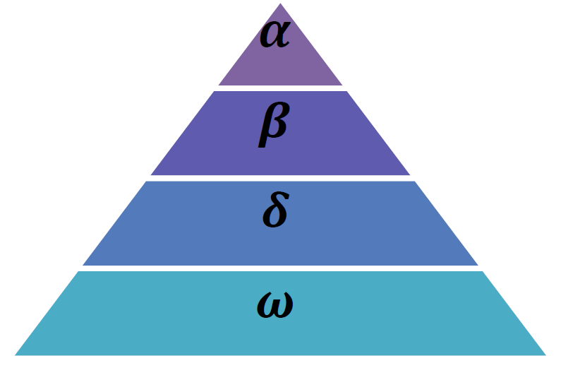
Основы метода и его описание
Как показано на рисунке справа, вожаками стаи серых волков (альфа,α) являются самка и самец, которые часто несут ответственность за принятие решений для своей стаи, таких как место сна, охота и время пробуждения.
В основном другие особи стаи должны подчиняться решению, принятому альфой. Однако в социальной иерархии серых волков можно наблюдать некоторую демократичность поведения (альфа может следовать за другими особями стаи).

Slide 6
Основы метода и его описание
бета-волк (β), поддерживает решения альфа-волка и помогает поддерживать дисциплину в стае.
Дельта-волк (δ) рангом ниже бета-волка. Они часто сильны, но им не хватает лидерских качеств или уверенности в себе, чтобы брать на себя ответственность.
Омега-волк (ω) вообще не обладает никакой силой и лидерскими качествами, отвечает за присмотр за волчатами.

Slide 7
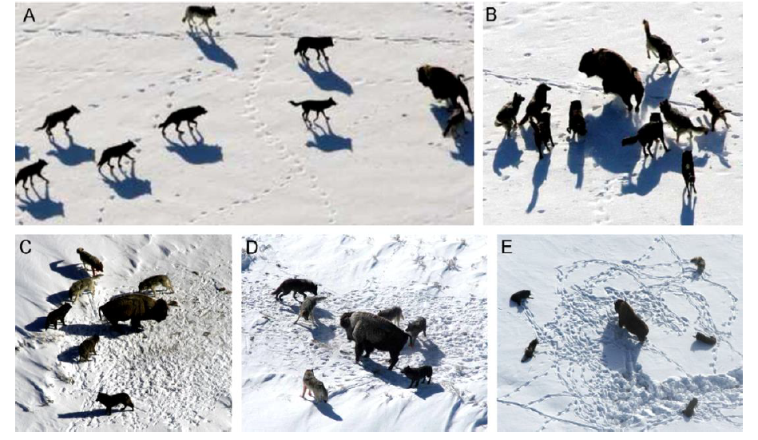
Основы метода и его описание
Охота серых волков: (А) преследование, приближение и выслеживание добычи; (B-D) преследование, изнурение и окружение; (E) выжидание и нападение

Slide 8
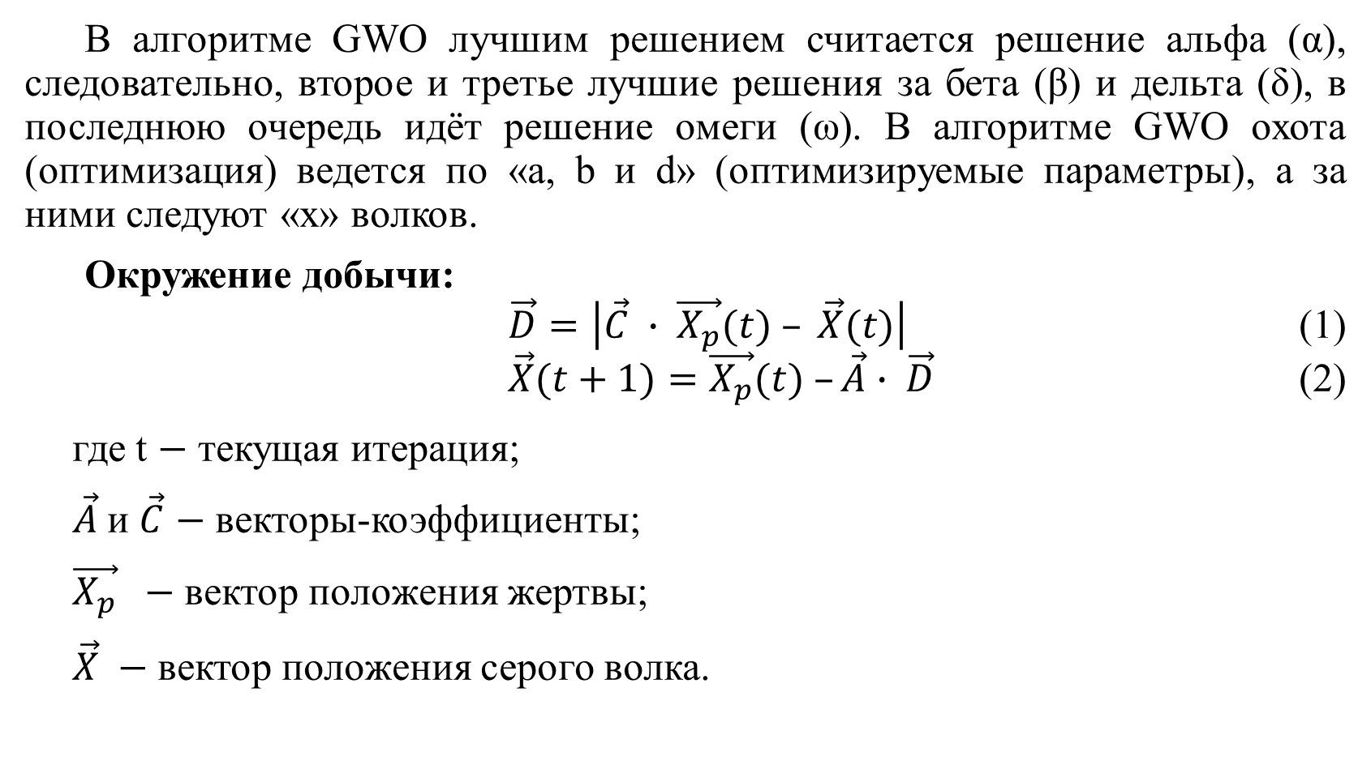
Математическая модель и алгоритм
В алгоритме GWO лучшим решением считается решение альфа (α), следовательно, второе и третье лучшие решения за бета (β) и дельта (δ), в последнюю очередь идёт решение омеги (ω). В алгоритме GWO охота (оптимизация) ведется по «a, b и d» (оптимизируемые параметры), а за ними следуют «x» волков.
Окружение добычи:
$$\vec{D}=\left|\vec{C} ∙ \vec{X_{p}}(t) – \vec{X}(t)\right| \text{(1}\text{)}$$
$$\vec{X}(t+1)=\vec{X_{p}}(t) –\vec{A}∙ \vec{D} \text{(2)}$$
где t $−$ текущая итерация;
$\vec{A}$и $\vec{C}$ $−$ векторы-коэффициенты;
$\vec{X_{p}} −$ вектор положения жертвы;
$\vec{X} −$ вектор положения серого волка.

Slide 9
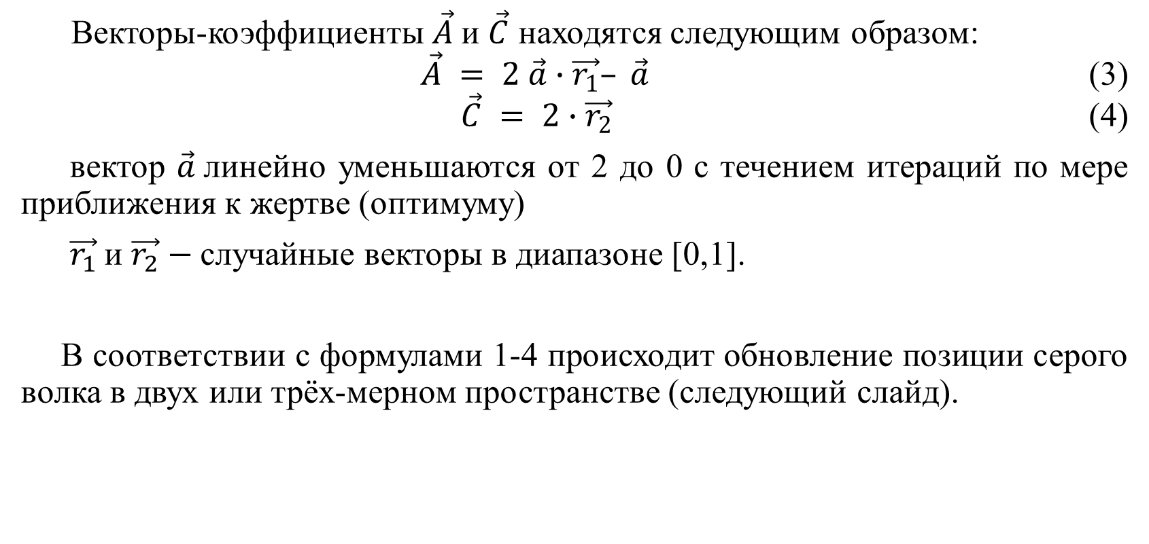
Математическая модель и алгоритм
Векторы-коэффициенты $\vec{A}$и $\vec{C}$ находятся следующим образом:
$$\vec{A} = 2 \vec{a}∙\vec{r_{1}}– \vec{a} \text{(3)}$$
$$\vec{C} = 2∙\vec{r_{2}} \text{(4)}$$
вектор $\vec{a}$линейно уменьшаются от 2 до 0 с течением итераций по мере приближения к жертве (оптимуму)
$\vec{r_{1}}$и $\vec{r_{2}}$ $−$случайные векторы в диапазоне [0,1].
В соответствии с формулами 1-4 происходит обновление позиции серого волка в двух или трёх-мерном пространстве (следующий слайд).

Slide 10
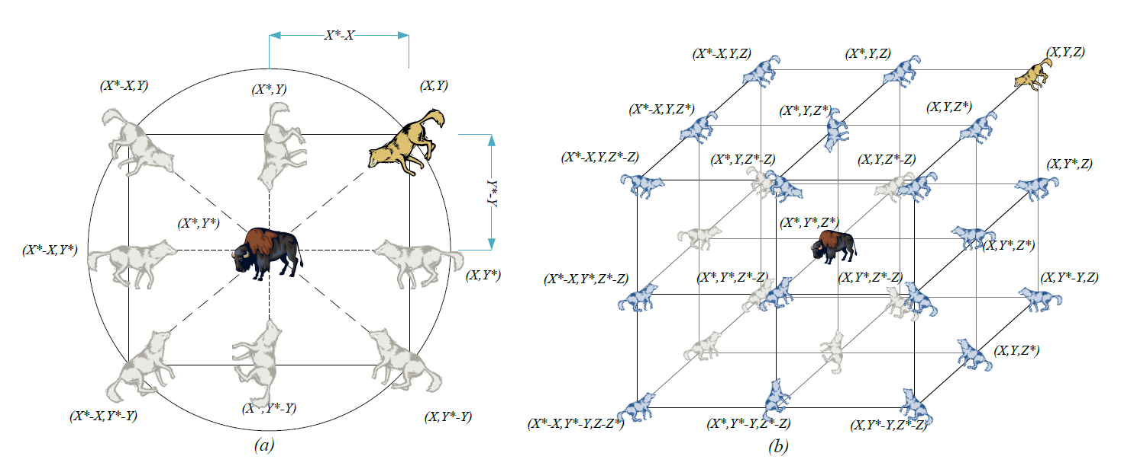
Математическая модель и алгоритм

Slide 11
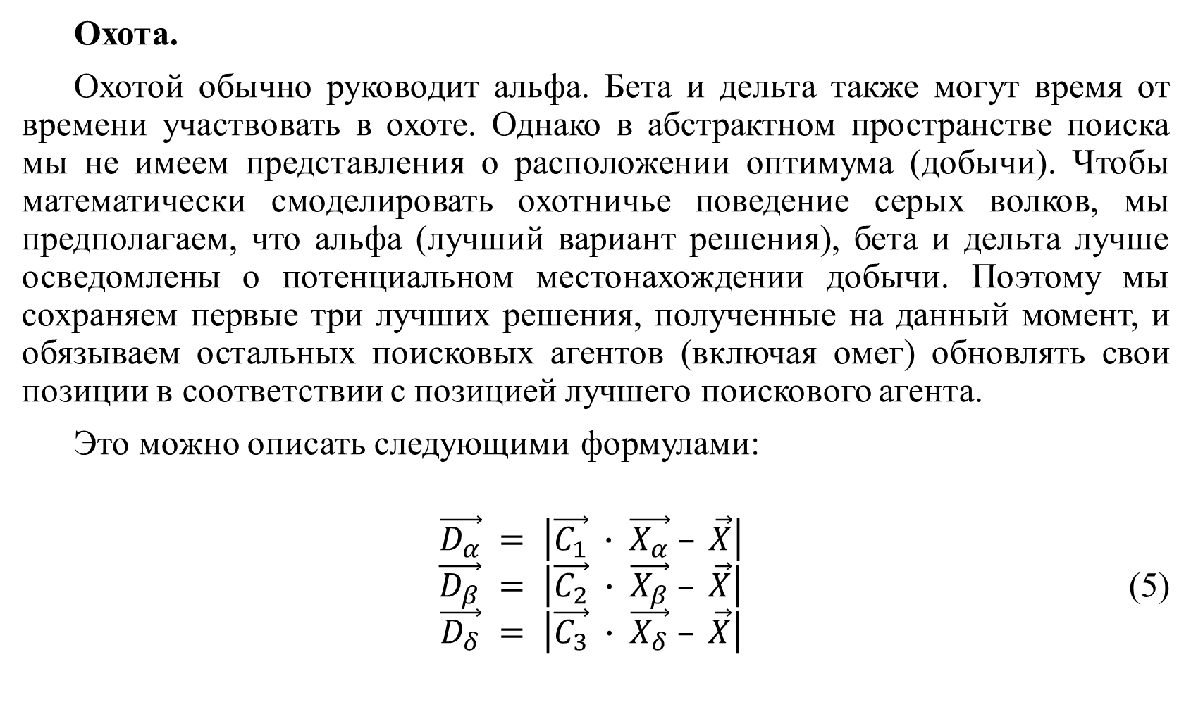
Математическая модель и алгоритм
Охота.
Охотой обычно руководит альфа. Бета и дельта также могут время от времени участвовать в охоте. Однако в абстрактном пространстве поиска мы не имеем представления о расположении оптимума (добычи). Чтобы математически смоделировать охотничье поведение серых волков, мы предполагаем, что альфа (лучший вариант решения), бета и дельта лучше осведомлены о потенциальном местонахождении добычи. Поэтому мы сохраняем первые три лучших решения, полученные на данный момент, и обязываем остальных поисковых агентов (включая омег) обновлять свои позиции в соответствии с позицией лучшего поискового агента.
Это можно описать следующими формулами:
$$\vec{D_{α}} = \left|\vec{C_{1}} ∙ \vec{X_{α}} – \vec{X}\right|$$
$$\vec{D_{β}} = \left|\vec{C_{2}} ∙ \vec{X_{β}} – \vec{X}\right| \text{(5)}$$
$$\vec{D_{δ}} = \left|\vec{C_{3}} ∙ \vec{X_{δ}} – \vec{X}\right|$$

Slide 12
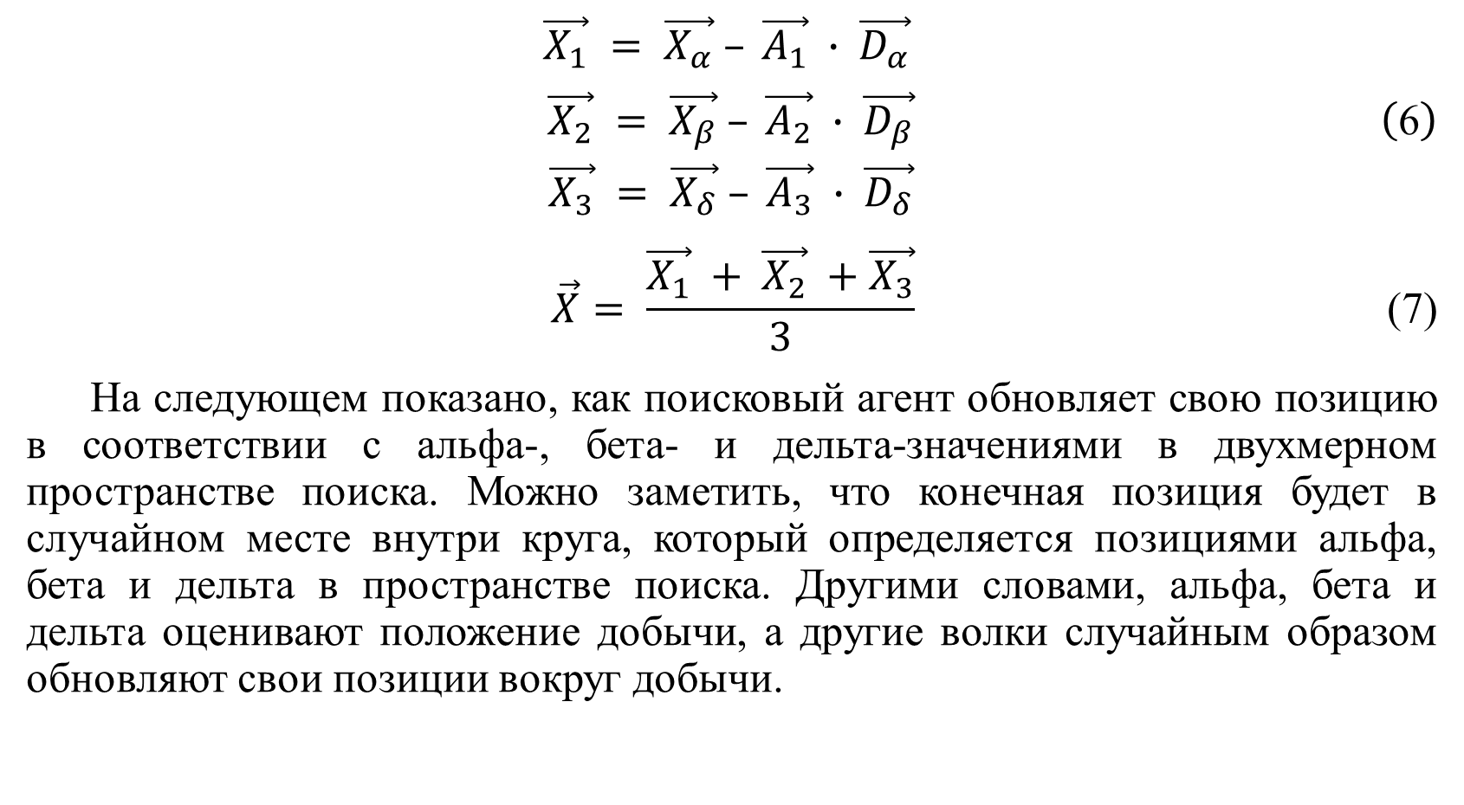
Математическая модель и алгоритм
$$\vec{X_{1}} = \vec{X_{α}} – \vec{A_{1}} ∙ \vec{D_{α}}$$
$$\vec{X_{2}} = \vec{X_{β}} – \vec{A_{2}} ∙ \vec{D_{β}} \left(\text{6}\right)$$
$$\vec{X_{3}} = \vec{X_{δ}} – \vec{A_{3}} ∙ \vec{D_{δ}}$$
$$\vec{X}= \frac{\vec{X_{1}} + \vec{X_{2}} +\vec{X_{3}}}{3} \text{(7)}$$
На следующем показано, как поисковый агент обновляет свою позицию в соответствии с альфа-, бета- и дельта-значениями в двухмерном пространстве поиска. Можно заметить, что конечная позиция будет в случайном месте внутри круга, который определяется позициями альфа, бета и дельта в пространстве поиска. Другими словами, альфа, бета и дельта оценивают положение добычи, а другие волки случайным образом обновляют свои позиции вокруг добычи.

Slide 13
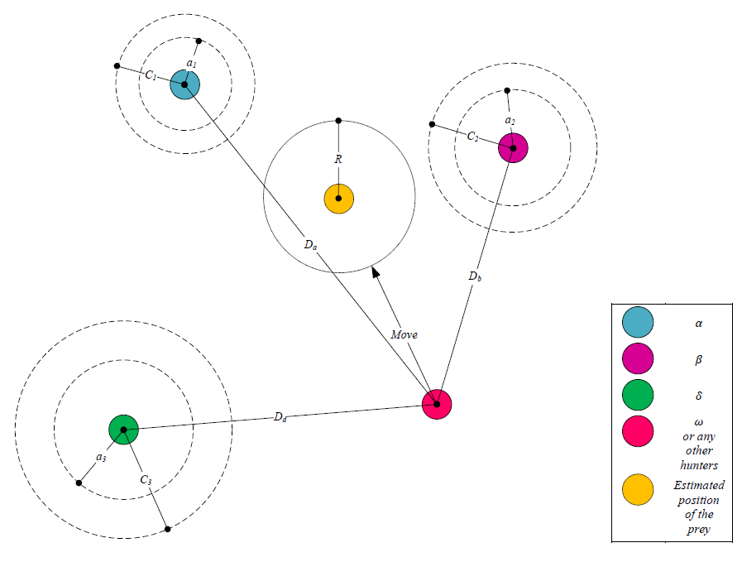
Математическая модель и алгоритм

Slide 14
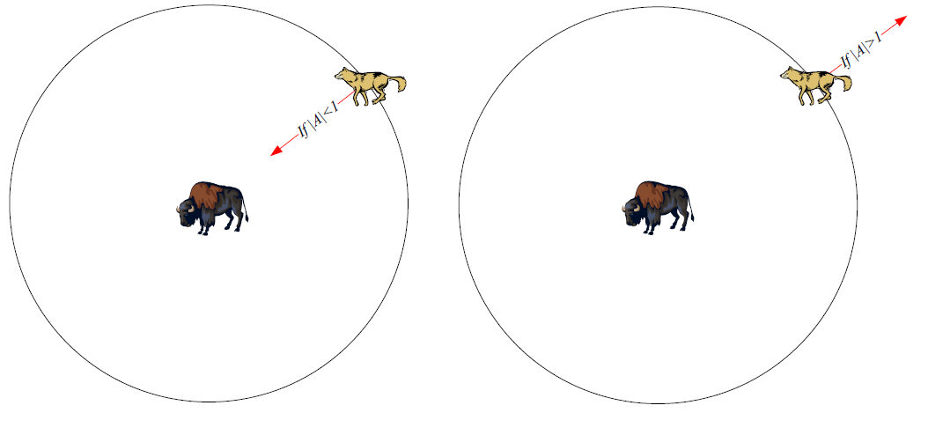
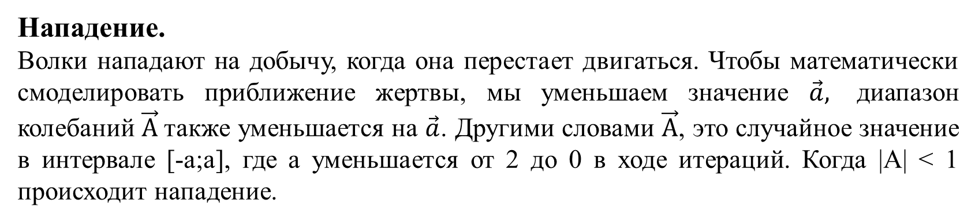
Математическая модель и алгоритм
Нападение.
Волки нападают на добычу, когда она перестает двигаться. Чтобы математически смоделировать приближение жертвы, мы уменьшаем значение $\vec{a},$ диапазон колебаний $\vec{А}$также уменьшается на $\vec{a}$. Другими словами $\vec{А}$, это случайное значение в интервале [-a;a], где a уменьшается от 2 до 0 в ходе итераций. Когда |A| < 1 происходит нападение.

Slide 15
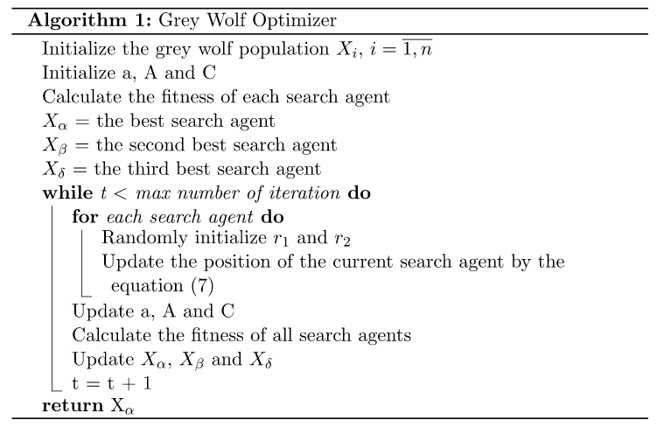
Математическая модель и алгоритм

Slide 16
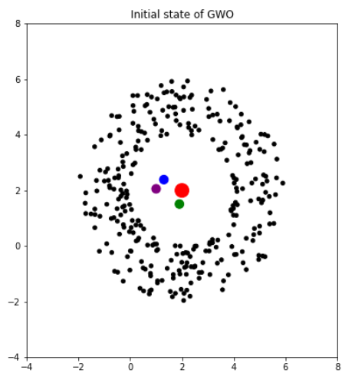
Пример работы алгоритма
Чтобы лучше понять этот алгоритм, мы представим один конкретный пример поведения волчьей стаи. На изображении справа мы видим начальное состояние агентов, где добыча или оптимальное решение окрашены в красный цвет. Ближайшие к добыче волки (альфа, бета и дельта) имеют зеленый, синий и фиолетовый цвета соответственно. Черные точки представляют других волков (омег).

Slide 17
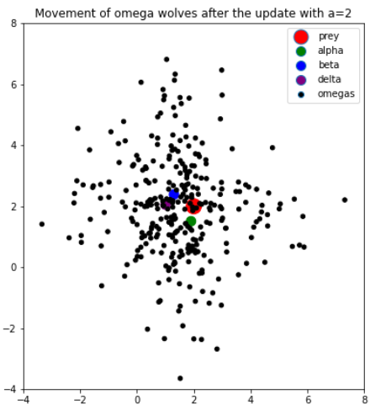
Пример работы алгоритма
Далее, если мы обновим положение омега-волков по формулам, показанным ранее, то сможем увидеть изменение положения агентов. Обратите внимание, что переменная «a», которая управляет компромиссом между разведкой и эксплуатацией, имеет значение 2. Это означает, что мы предпочитаем «чрезмерную» разведку:

Slide 18
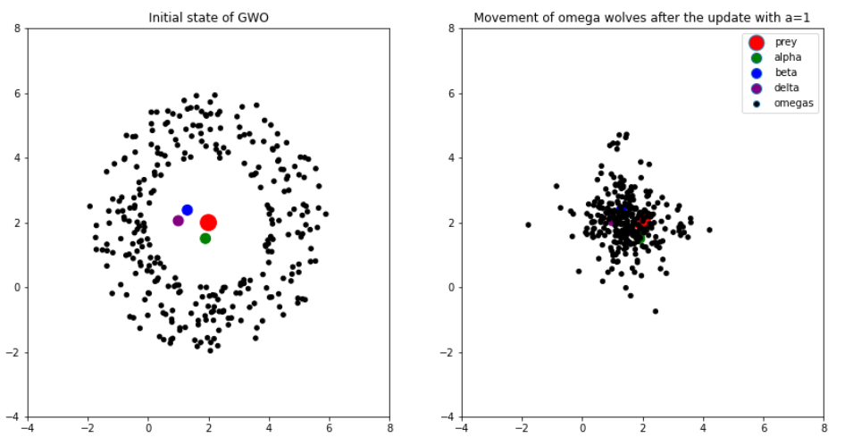
Пример работы алгоритма
Далее показано поведение волчьей стаи, когда переменной «a» присвоено значение 1. Обычно это означает, что мы находимся в середине процесса оптимизации и все чаще проявляется процесс «нападения».

Slide 19
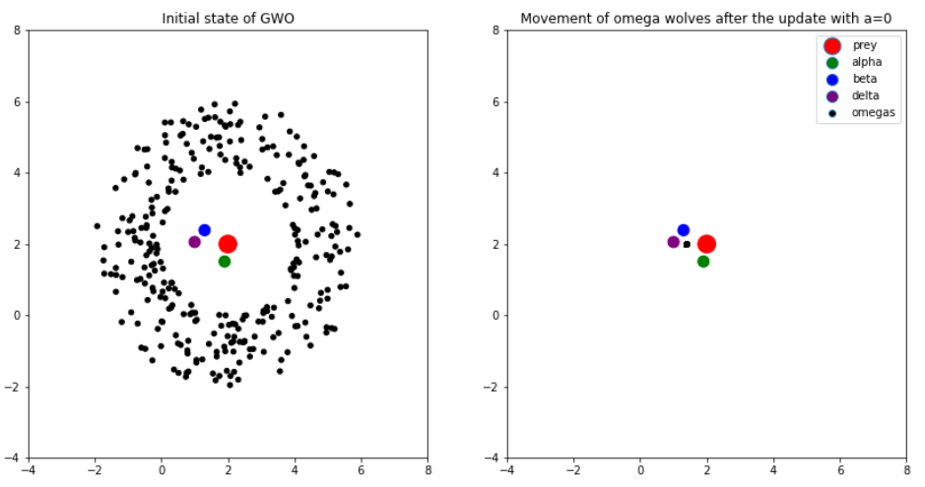
Пример работы алгоритма
Наконец, когда «a» равно 0 процесс оптимизации завершен. Мы можем видеть, как омега-волки собираются между тремя лучшими волками вокруг точки, которая геометрически представляет собой центроид между альфа-, бета- и дельта-агентами:

Slide 20
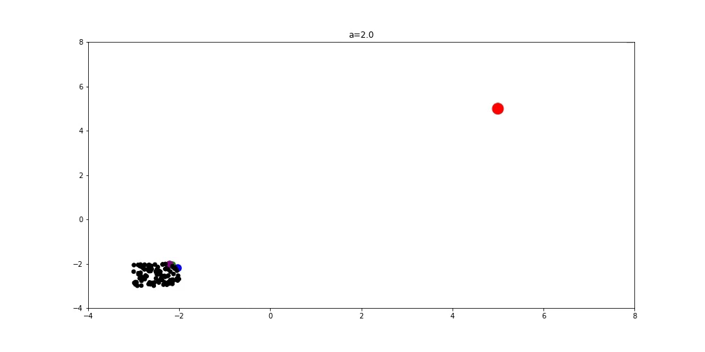
Иллюстрация процесса
This

Slide 21
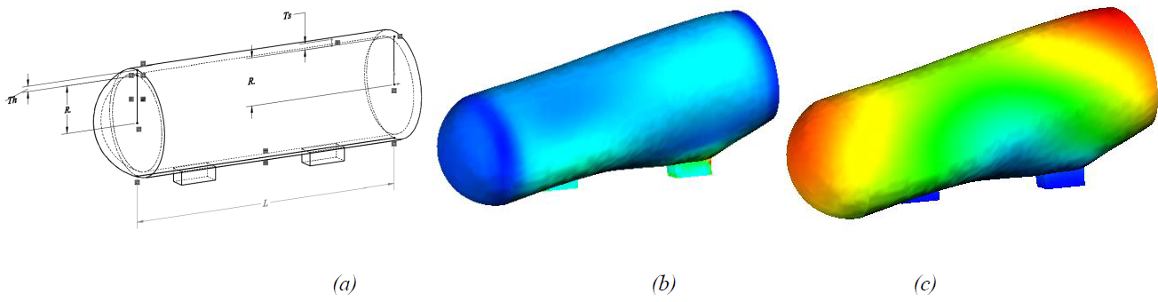
Пример практического использования. Расчёт параметров сосуда под давлением
Целью этой задачи является минимизация общей стоимости, состоящей из материала, формовки и сварки цилиндрического сосуда (см. рис.). Оба конца сосуда закрыты крышками, а крышка имеет полусферическую форму. В этой задаче четыре переменных: толщина оболочки (Тs), толщина крышки (Th), внутренний радиус (R), длина цилиндрического участка без учета крышки (L)

Slide 22
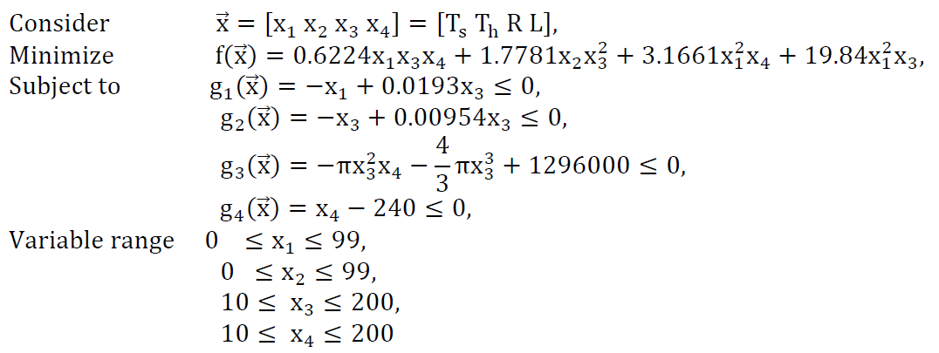
Расчёт параметров сосуда под давлением
Эта задача связана с четырьмя ограничениями. Эти ограничения и задача формулируются следующим образом:

Slide 23

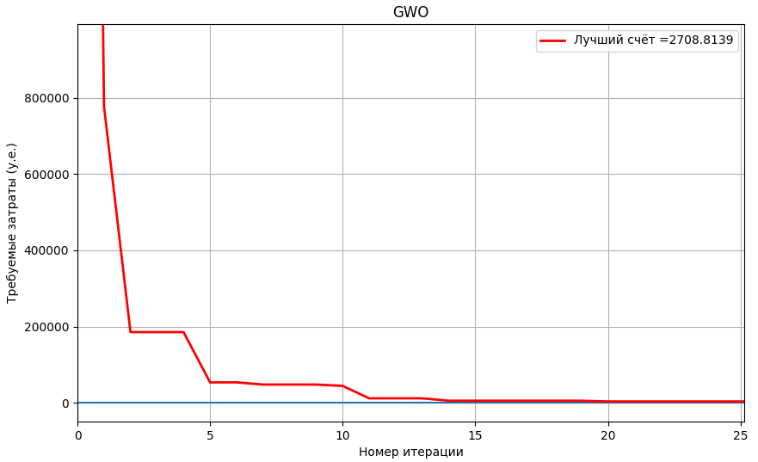
Расчёт параметров сосуда под давлением
Код доступен по QR-коду, результат расчёта :
Ts = 1.2606; Th = 0.01025;1 R = 65.2937; L = 10.0019.

